Slide 1


Кэш память процессора
Автор: Токмаков Владислав, группа 3824.9
Преподаватель: Орлов А.В.

Slide 2
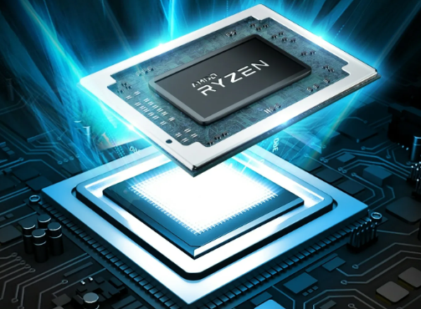
Кэш память процессора
Кэш - это небольшая, но очень быстрая память, расположенная в непосредственной близости от логических блоков центрального процессора.
Четверть наносекунды – это 0,00000000025 секунды

Slide 3
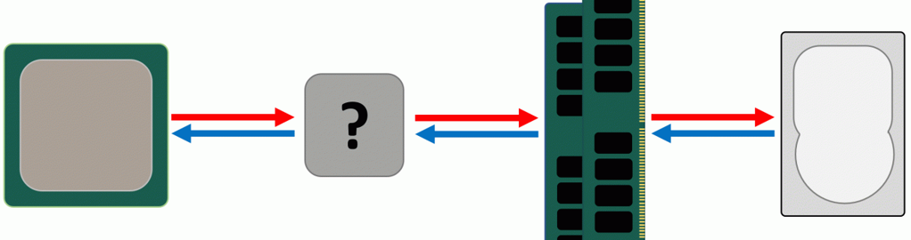
Структура памяти
К
кэш память
процессор
твердотельный накопитель
ОЗУ

Slide 4
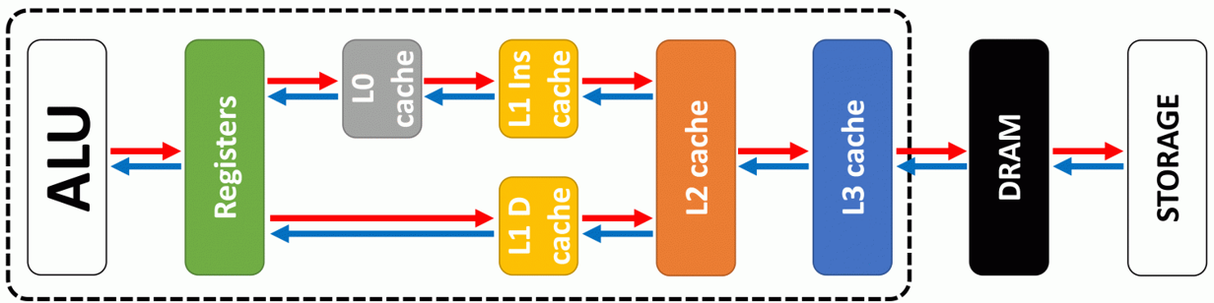
Кэш L1
самый быстрый, с минимальной задержкой доступа, обычно около 1-5 тактов процессора.
размер обычно составляет от 32 КБ до 256 КБ на ядро.
хранит данные и инструкции, которые процессор использует наиболее часто.

Slide 5
Кэш L2
L2 медленнее, чем L1, с задержкой около 3-10 тактов.
размер обычно составляет от 256 КБ до 3 МБ на ядро.
хранит данные и инструкции, которые могут понадобиться в ближайшем будущем.

Slide 6
Кэш L3
L3 самый медленный из трех уровней, с задержкой около 10-30 тактов
размер обычно варьируется от 3 до 64 МБ и делится между всеми ядрами процессора
хранит данные и инструкции, которые с меньшей вероятностью будут запрашиваться сразу, чем данные в L1 и L2, но все же часто используются

Slide 7
Принцип работы
Кэш-память функционирует по принципу иерархии. Данные сначала загружаются из медленной оперативной памяти в кэш L3, затем в L2 и, наконец, в L1. Процессор при выполнении задач сначала ищет необходимые данные в кэше L1, затем переходит к L2 и L3. Это позволяет значительно ускорить обработку данных и повысить общую производительность системы.

Slide 8
L1 делятся на — кэш данных и кэш инструкций. Это позволяет процессору одновременно обрабатывать инструкции и данные, что повышает эффективность работы.
Кэш данных хранит информацию, необходимую для выполнения операций, а кэш инструкций содержит команды, которые будут обработаны.
Хранящаяся в кэше информация так же разделена на две части: сами данные и место, где они изначально располагаются в памяти— такой адрес называется «тег кэша».

Slide 9



Почему кэш настолько мал?
Почему он не имеет больший объём?
вместе кэши занимают почти такую же площадь на чипе, что основные логические блоки
большие кэши потребляют больше энергии как для хранения данных, так и для их поиска
при увеличении ёмкости памяти повышается время, необходимое для поиска и получения данных

Slide 10
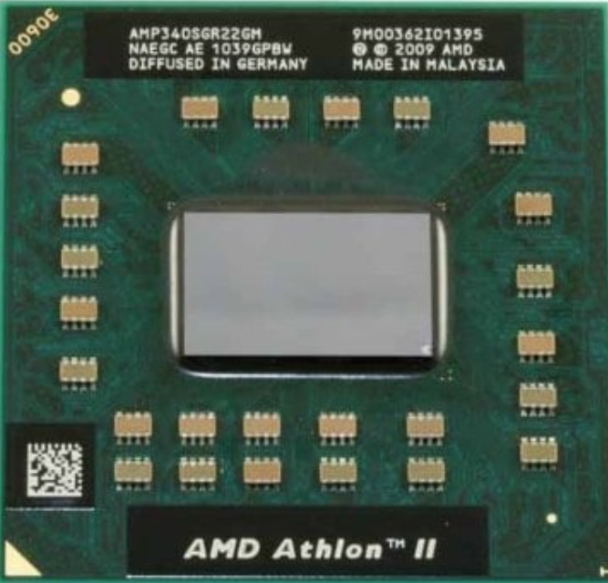
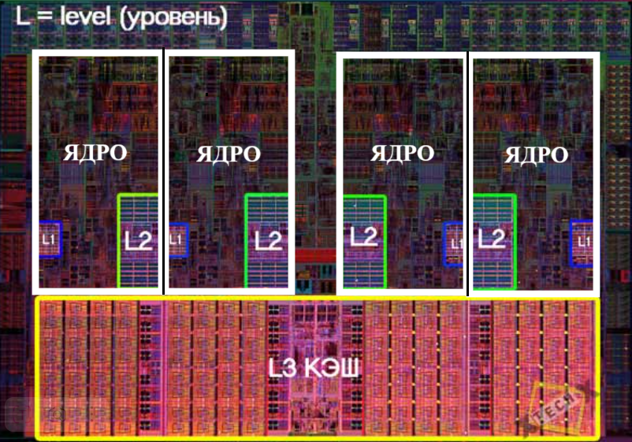
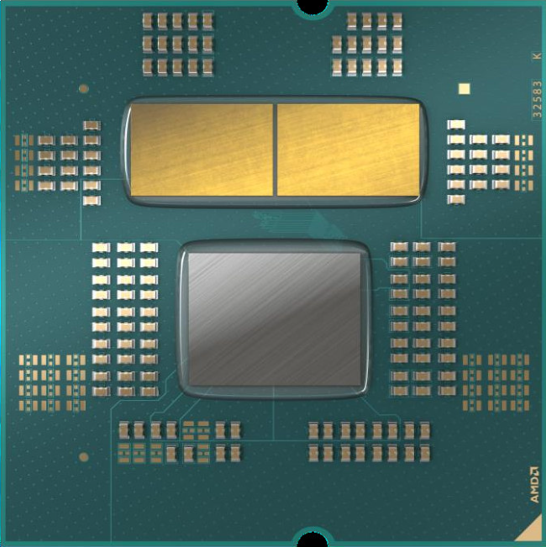
Кристалл процессора

Slide 11

ЗАКЛЮЧЕНИЕ
Кэш память процессора является критически важным компонентом современных вычислительных систем, позволяющее значительно ускорить обработку данных за счёт уменьшения задержек при доступе к памяти.

Slide 12
Спасибо за внимание

